Slide 1
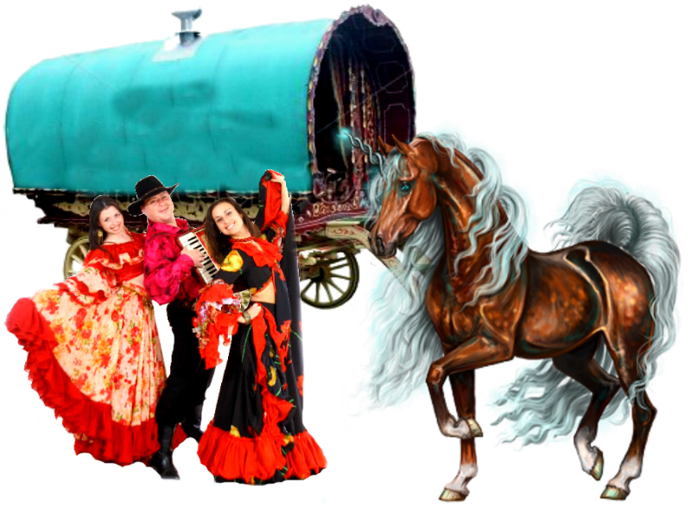
Муниципальное бюджетное дошкольное образовательное учреждение
«Детский сад № 62»
«Цыгане-вольный народ»
Авторы:
Гаврилова Надежда Борисовна,
Гундарева Марина Викторовна,
воспитатели МБДОУ№62
Руководитель :
Чечулина Яна Олеговна,
заведующий МБДОУ№62
2020 год

Slide 2
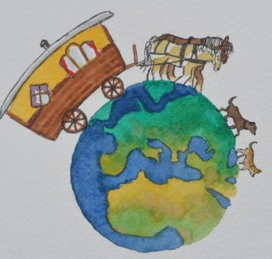
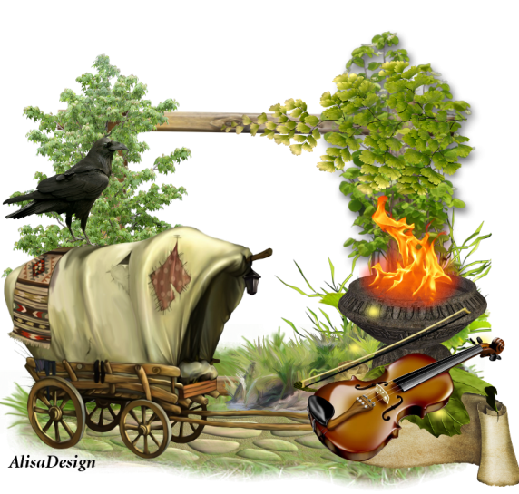
Цель:
формирование представлений у детей о малой народности, населяющих Кузбасс – цыганах.
Задачи:
познакомить детей с особенностями культуры цыган, их обычаями, традициям, фольклором, бытом народа;
развивать у детей познавательный интерес, обогащать словарный запас, расширять кругозор;
воспитывать доброжелательное отношение и уважение к людям разных национальностей.
Notes:
Цыгане

Slide 3
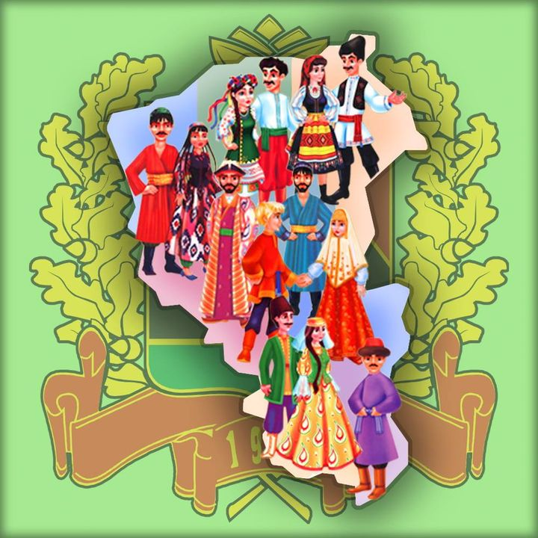
Кузбасс – наш дом,
Где средь красот
Живёт достойнейший народ:
Татары, шорцы, телеуты,
Буряты, русские , удмурты,
Цыгане, немцы, чуваши,
Мордова, армяне, латыши.
Нас много здесь,
И мы едины!
Кузбассу все необходимы!

Slide 4
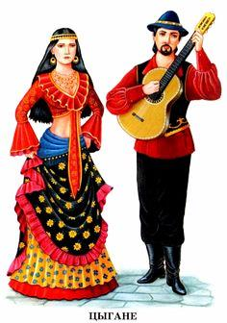
На территории Кемеровской области проживают более 100 народов.
Каждый говорит на своем родном языке и еще на языке той страны, в которой сейчас живет. Все люди берегут свои обычаи, культуру, музыку, еду..., к которой привыкли в своей стране.
Кемеровскую область населяет небольшое количество цыган (приложение №1)

Slide 5
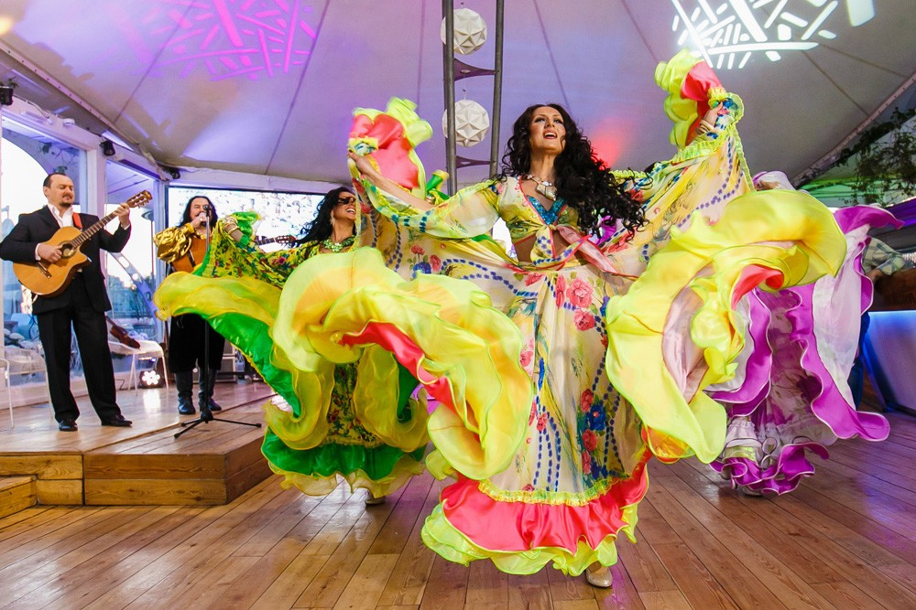
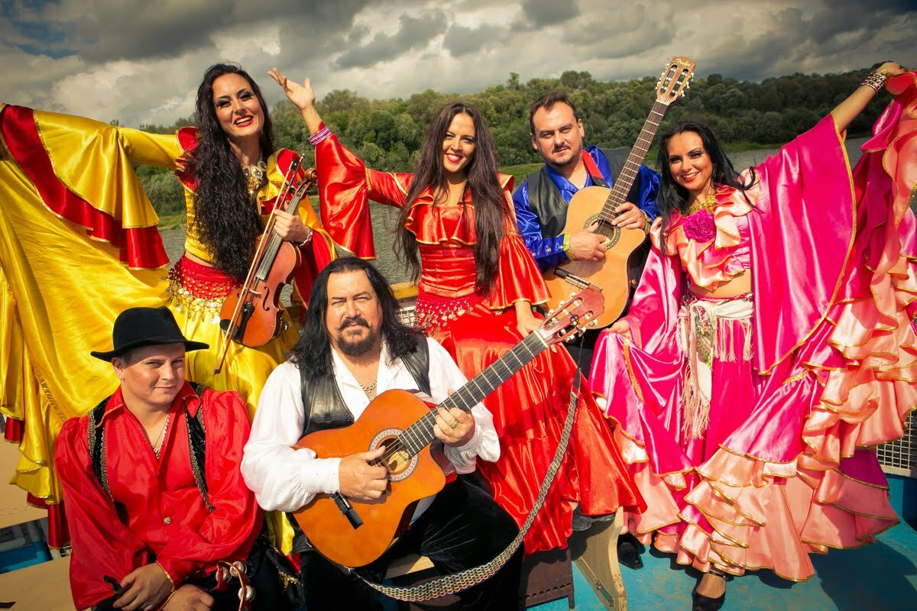
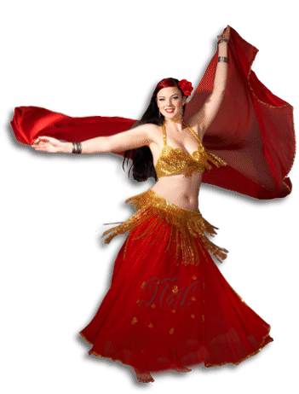
У этой нации нет территории-
Они рассеяны по всей Земле.
Но песни звонкие вошли в историю
И поселились в каждой голове.

Slide 6
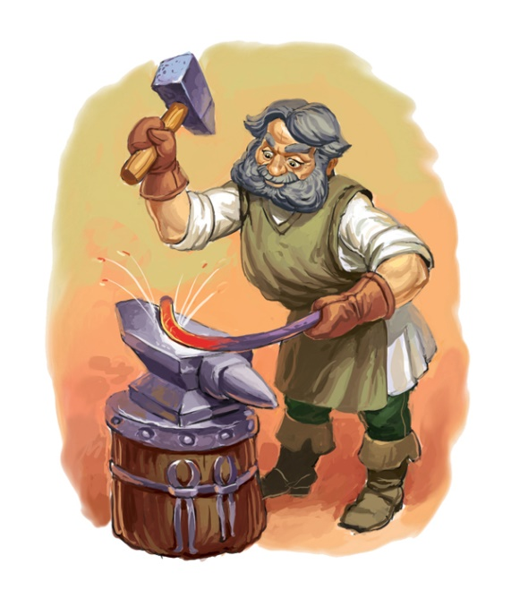
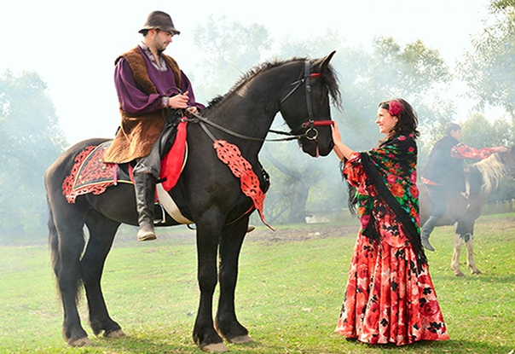
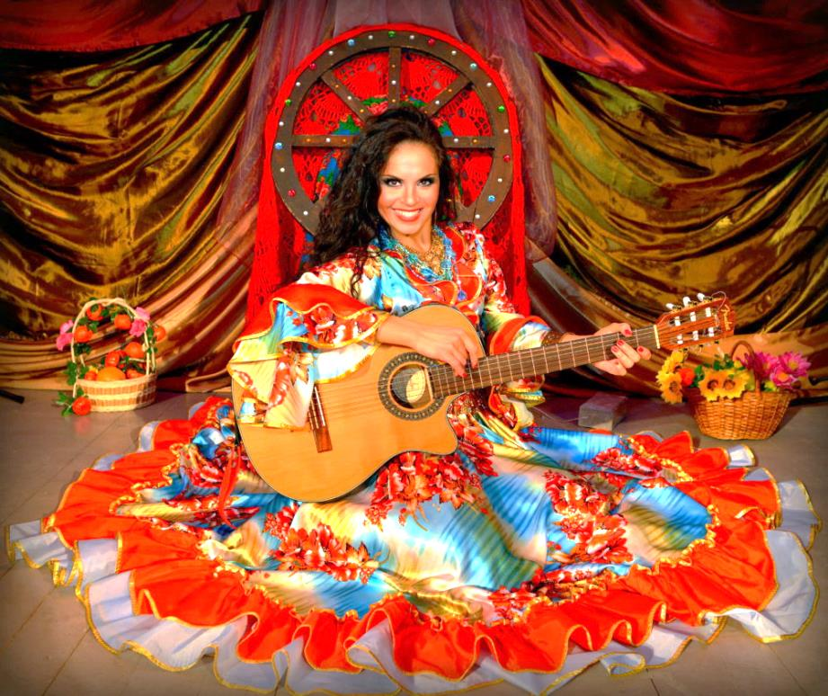
Цыгане давно-давно жили в одной далекой большой стране Индии. Там, где они жили они не могли ничего выращивать себе для еды. Они только разводили животных... И больше всего лошадей.
А еще они умели хорошо петь и танцевать. И многие цыгане были артистами.

Slide 7
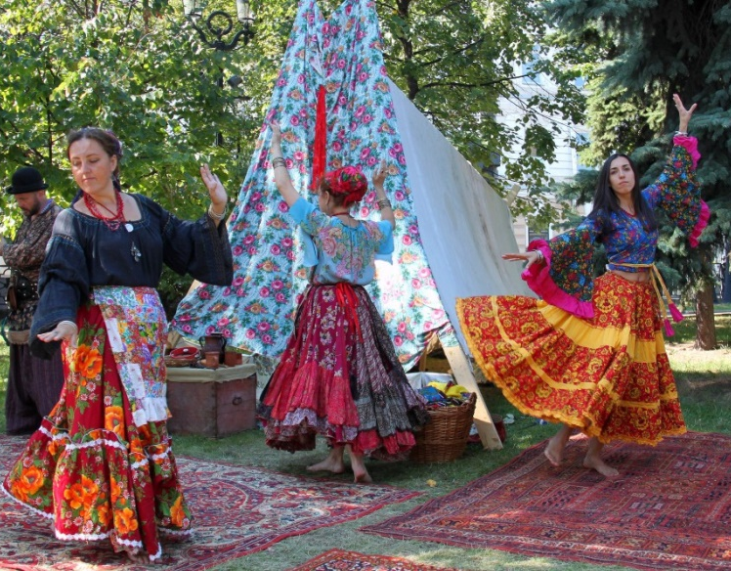
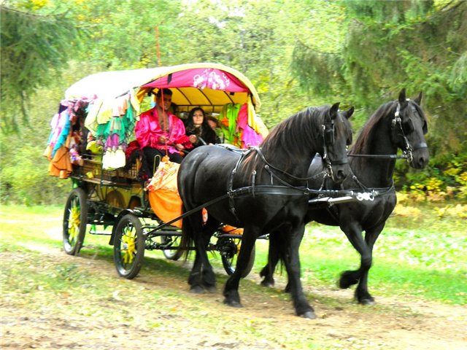
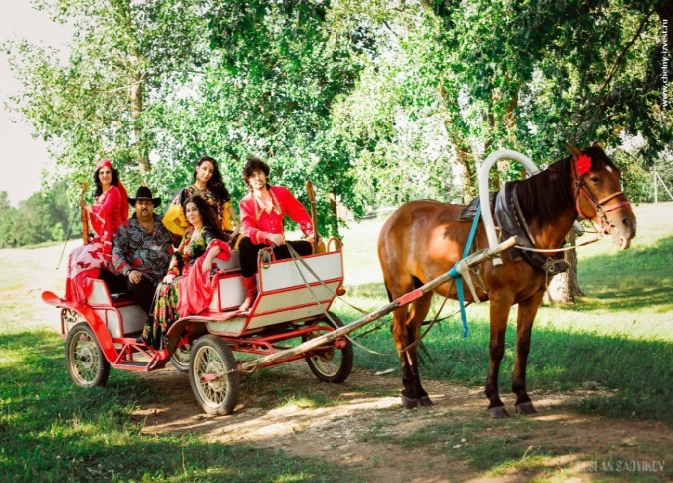
Жили цыгане одной большой семьёй – табором, в кибитках и палатках. Они всегда предпочитали держаться вместе, чтобы и бедных, и нищих собратьев поддержать.

Slide 8
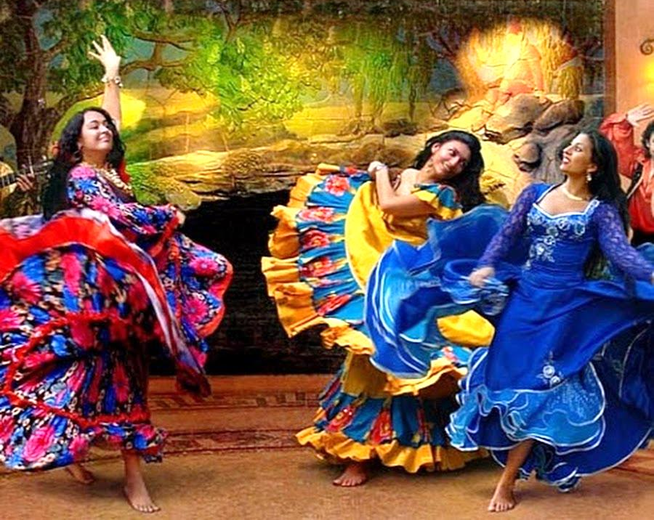
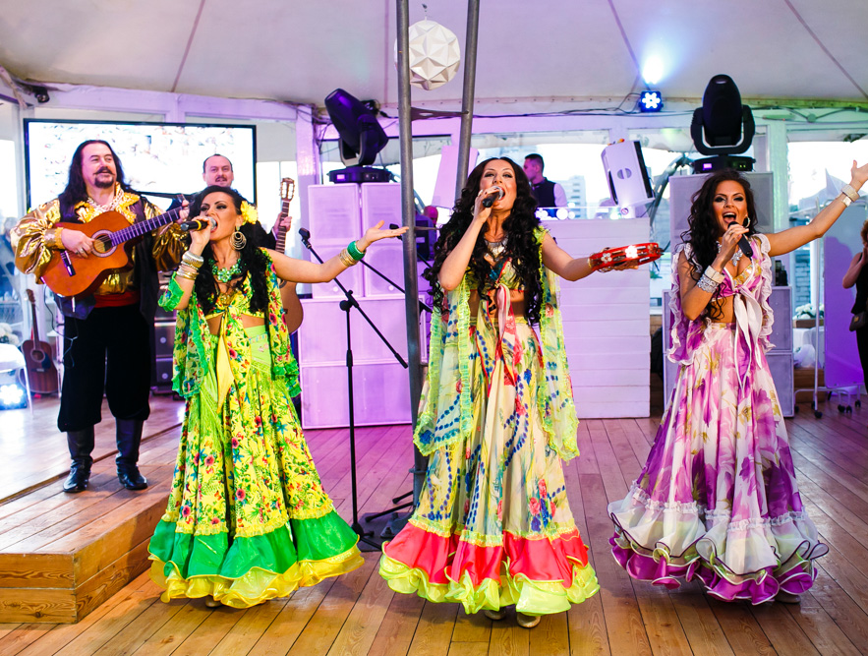
Национальные символы
Цыгане имеют свой флаг, герб и гимн.
Цыганский флаг разделён на две полосы.
Верхняя – синяя , символизирую небо. Зелёная – символизирует траву, поле. В центре – символическое колесо кибитки, символизирует свободу и кочевой дух.
Цыганский гимн называется "Джелем, Джелем»
(приложение №2 )
Под цыганский гимн не встают, но танцуют!
Notes:
цы

Slide 9
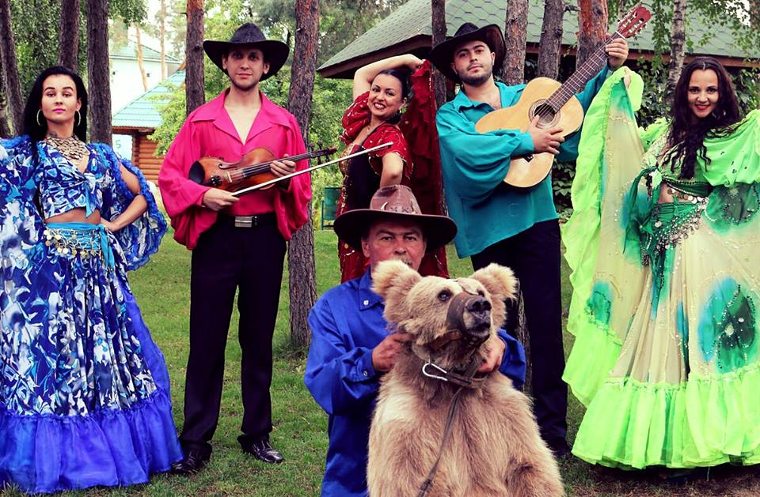
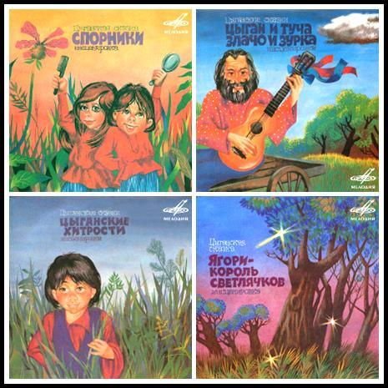
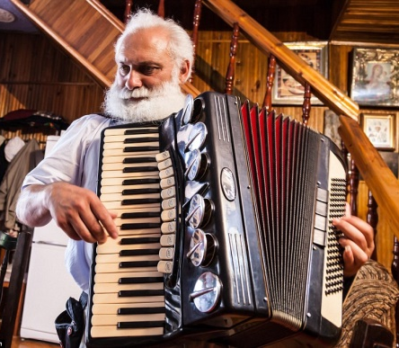
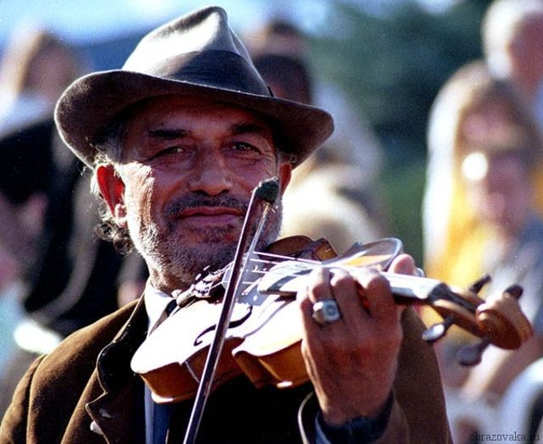
Цыганский фольклор включает в себя сказки, легенды, пословицы, но особое место в нем занимает музыка, песни и
(приложении №3)

Slide 10
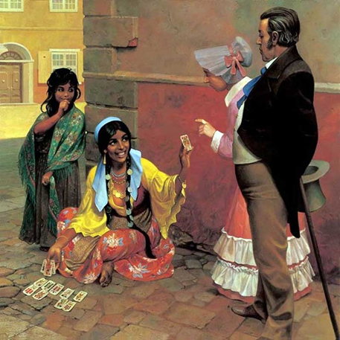
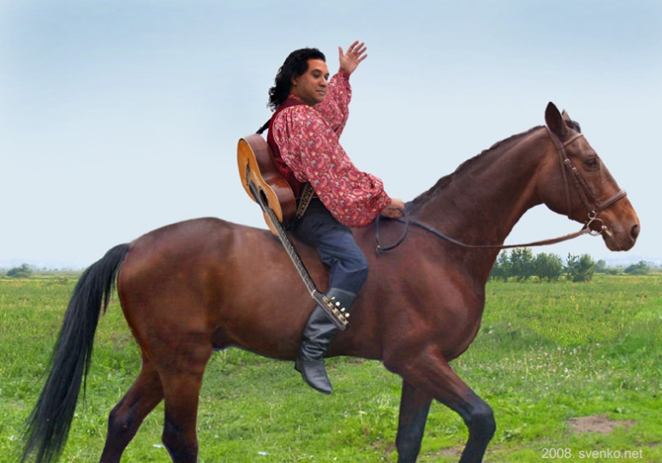
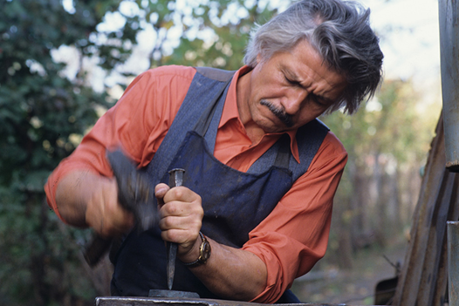
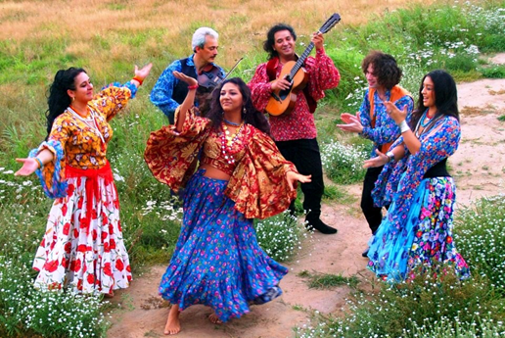
Наиболее распространенными занятиями были у мужчин торговля лошадьми, у женщин — гадание.
Цыгане славятся как музыканты, певцы. танцоры.
И другие ремёсла — кузнечное, изготовление и лужение котлов, резьба по дереву, ювелирное дело и др.

Slide 11
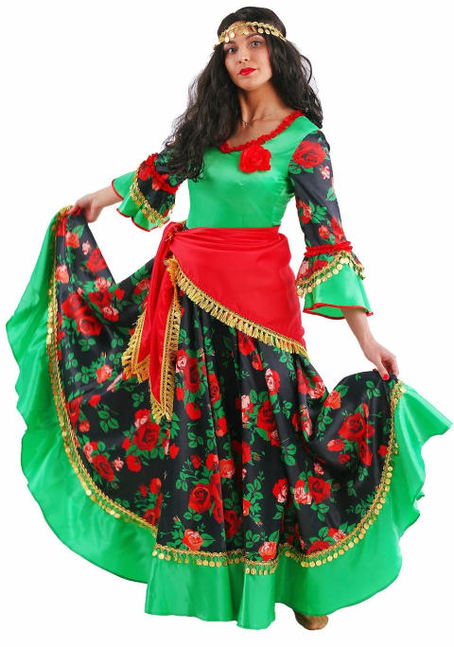
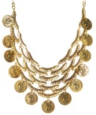
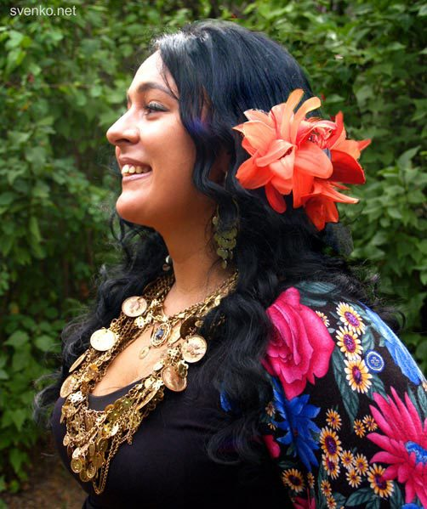
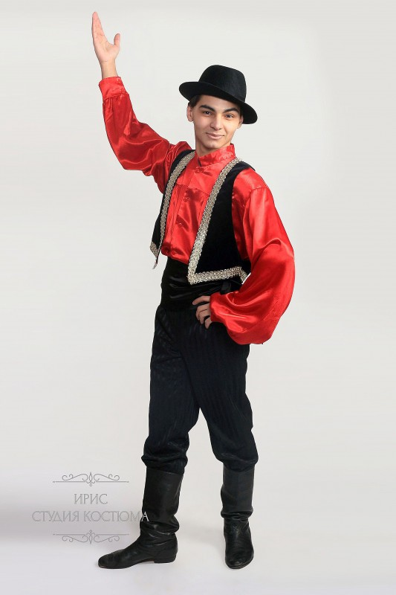
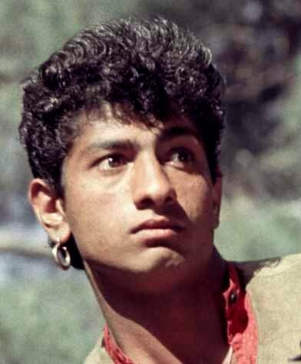
Цыганский национальный костюм
Женский традиционный наряд состоит из юбки, рубашки с и большой шали-плаща с бахромой и цветочным У девушек по бёдрам повязана шаль поменьше.
Обязательный атрибут наряда замужней женщины — платок.
Украшения из золота, реже из серебра. Любимые камни –бирюза и кораллы
Мужской костюм состоит из рубахи, жилетки или курточки, а также высокие расшитые сапоги с широким голенищем и заправленные в них брюки
Если кольцо одно и в одном ухе у цыгана, то это означает, что этот мужчина единственный в семье.

Slide 12
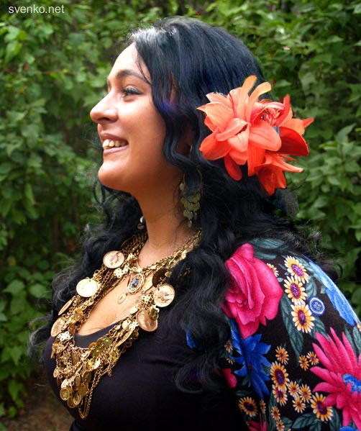
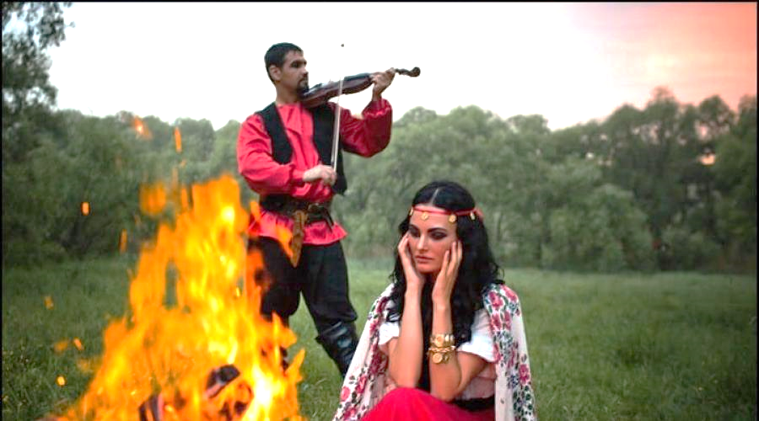
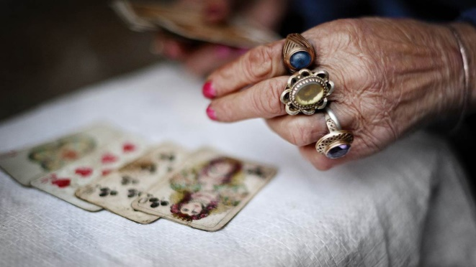
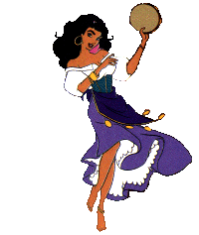
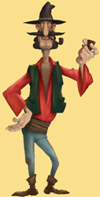
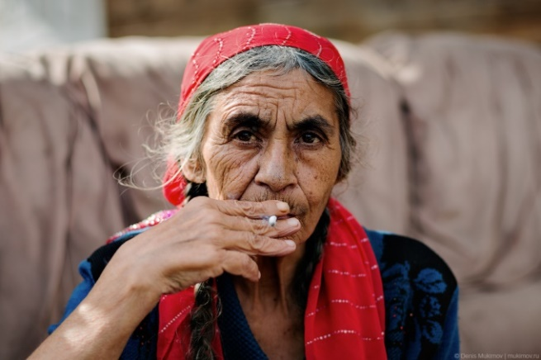
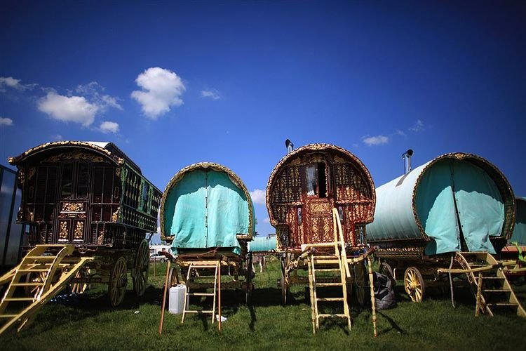
Традиции и обычаи
Цыганская жизнь – это соблюдение традиций, обычаев и правил

Slide 13
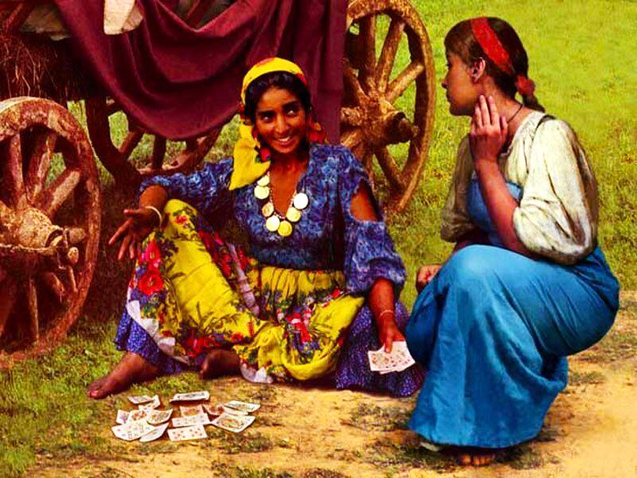
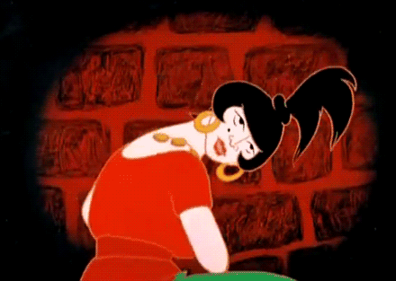
Гадание – цыганское мастерство передаётся из поколения в поколение
Эй, ромалэ, подходи! Погадаю даром. Расскажу, что впереди, Применю я чары, И цыганочку спляшу, И спою, хороший, А за это попрошу Хлопать мне в ладоши.

Slide 14
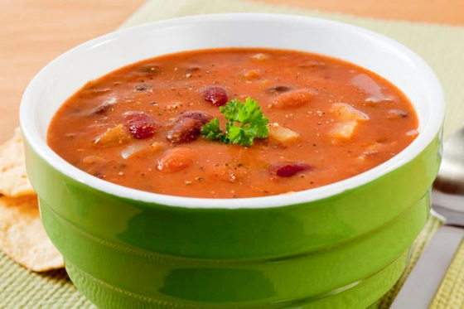
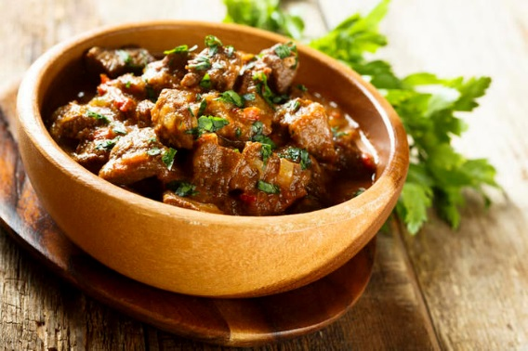
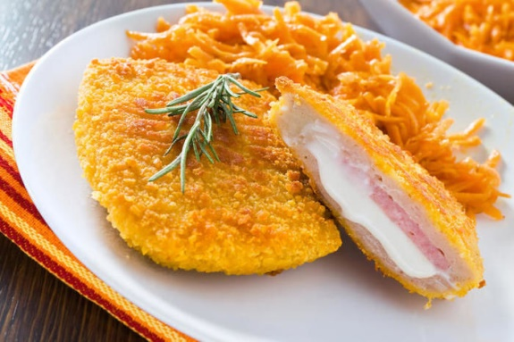
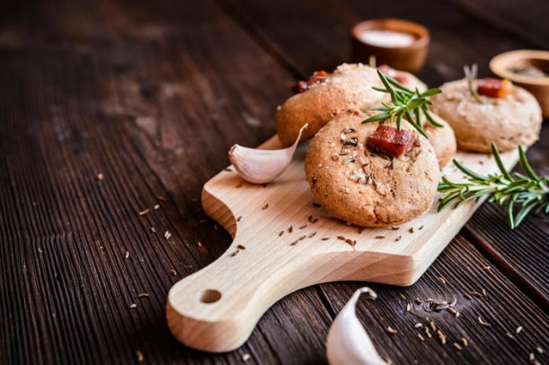
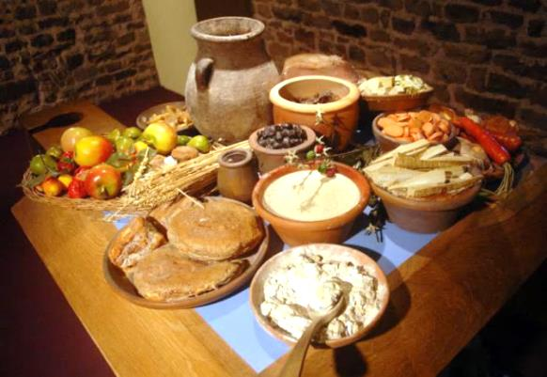
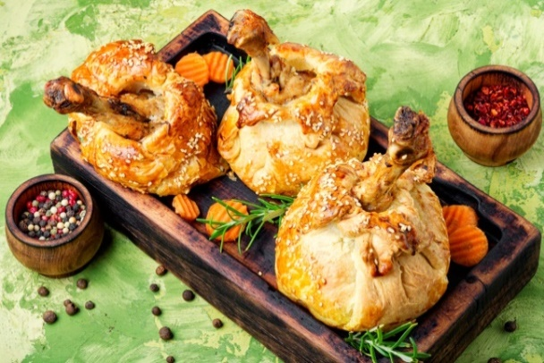
Цыганская кухня
Кухня цыган очень проста. Чаще всего цыгане готовят на открытом костре. Употребляют курицу, баранину, говядину. Особенно любят супы.

Slide 15
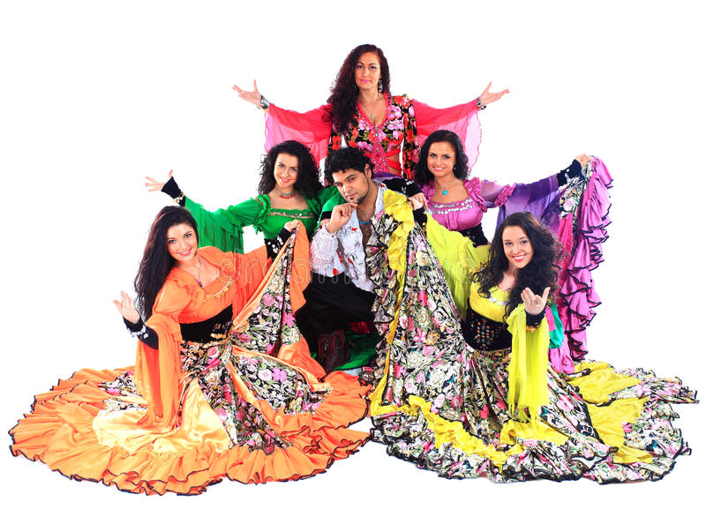
Приложение
1. Мультфильм "Цыгане»
2. Видео " Гимн цыган"
3. Видео "Цыганские дети танцуют«

Slide 16
Литература:
1. Андроникова И.М. Эволюция жилища русских цыган. Советская этнография. М. - 1970. - № 4.
2. Сказки и песни, рожденные в дороге: цыганский фольклор. - М.: Наука, 1985.
3. http://lik-kuzbassa.narod.ru/Mnogonacionalny-kuzbass.htm
4. https://fb.ru/article/353975/tsyiganskaya-kuhnya-retseptyi-s-foto5. https://ok.ru/video/1064415857343
6. http://detym.samddn.ru/tsygane
7. http://www.bolshoyvopros.ru/questions/2608077-kak-objasnit-rebjonku-kto-takie-cygane.html
8. https://russian7.ru/post/sekrety-cygan-kotorye-neobkhodimo-zna/
.

